Slide 1
電子化情報の規制要件・発出物ハンドブック 付録
リモート調査（査察）について
日本製薬工業協会 医薬品評価委員会
電子化情報部会 タスクフォース4
2023年3月20日
【免責事項】
本資料の記載内容は、現時点の情報に基づき記載しています。
本資料を利用した結果生じた損害について、日本製薬工業協会は一切責任を負いません。

Slide 2
リモート調査（査察）
リモート調査（査察）に対する各国規制当局の考え方と発出されているガイダンス等についてまとめた
ICMRA
PMDA
FDA
EMA
MHRA
＊本資料でご紹介する通知、ガイダンス、関連資料等のリンク先（URL）は、資料末尾の「リンク集」に掲載しております

Slide 3
ICMRA
（International Coalition of Medicines Regulatory Authorities、薬事規制当局国際連携組織）
COVID-19パンデミック下の GCP及び GMP 調査へのリモート手法の適用について評価するために設置されたCOVID-19作業部会によるリフレクションペーパーが公表されている
  Reflections on the regulatory experience of remote approaches to GCP and GMP regulatory oversight during the COVID-19 Pandemic（2021年12月）
    （COVID-19パンデミック下におけるGCP及びGMP規制監視のリモート対応の経験に関するリフレクションペーパー）

Slide 4
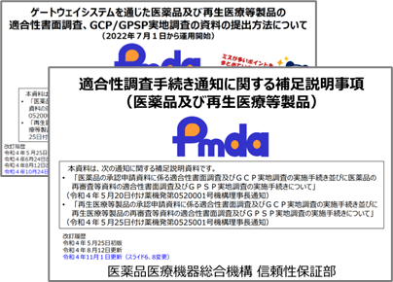
PMDA
新型コロナウイルス感染症の発生に伴いリモート調査を試行的に実施
令和2年8月31日通知によりコロナ禍のみならず平時でもリモート調査が実施できるように明文化された
  新医薬品の承認申請資料適合性書面調査、医薬品のGCP実地調査及び医薬品のGPSP実地調査等に係る実施要領について（令和2年8月31日付薬生薬審発0831第4号厚生労働省医薬・生活衛生局医薬品審査管理課長通知）※1
  医薬品の承認申請資料に係る適合性書面調査及びGCP実地調査の実施手続き並びに医薬品の中間評価、再審査及び再評価申請資料の適合性書面調査及びGPSP実地調査の実施手続きについて（令和2年8月31日付薬機発第0831001号独立行政法人医薬品医療機器総合機構理事長通知）※2
    ※1：最新：令和4年5月20日付薬生薬審発0520第4号厚生労働省医薬・生活衛生局医薬品審査管理課長通知
    ※2：最新：令和4年5月20日付薬機発第052001号独立行政法人医薬品医療機器総合機構理事長通知
ゲートウェイシステムを通じた資料提出を開始
  ゲートウェイシステムを通じた医薬品及び再生医療等製品の 適合性書面調査、GCP/GPSP実地調査の資料の提出方法について （2022年７月１日から運用開始）（令和5年1月23日改訂）
  適合性調査手続き通知に関する補足説明事項 （医薬品及び再生医療等製品）（令和5年1月23日更新）

Slide 5
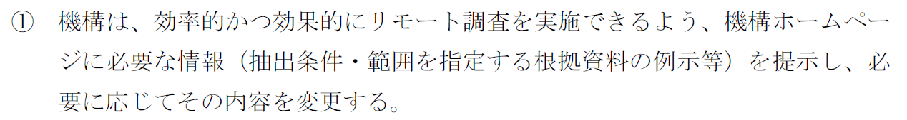
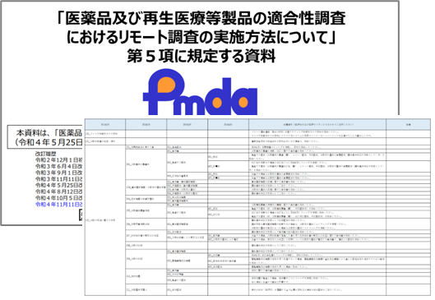
リモート調査の具体的な手順等
  医薬品及び再生医療等製品の適合性調査におけるリモート調査の実施方法について（令和4年5月25日付薬機審長発第0525001号独立行政法人医薬品医療機器総合機構審査センター長通知）
      リモート調査の実施方針
      リモート調査の実施手順
      根拠資料を準備する際の留意事項
      クラウド等システム及びｗｅｂ会議システムに関する留意事項
      その他
『リモート調査通知』
  「医薬品及び再生医療等製品の適合性調査におけるリモート調査の実施方法について」第5項に規定する資料（令和5年1月23日改訂）
  モニタリング報告書に係る補足説明資料の例（令和4年11月18日掲載）
  データマネジメント及び統計解析に係る補足説明資料の例（令和4年11月18日掲載）
  新薬 クラウド等システムのフォルダ構成案Ver.1.0（2022/07/27新規）
  リモート調査に伴うクラウド等システムのフォルダ構成案について

Slide 6
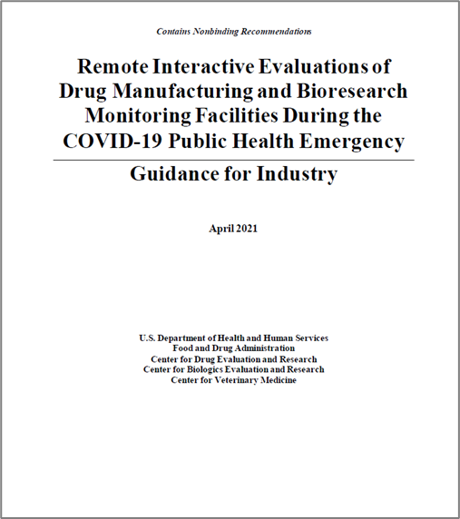
FDA
リモートインタラクティブ評価に関するガイダンス
  Remote Interactive Evaluations of Drug Manufacturing and Bioresearch Monitoring Facilities During the COVID-19 Public Health Emergency Guidance for Industry（April 2021）
    （COVID-19 公衆衛生緊急事態中の医薬品製造およびバイオリサーチモニタリング施設のリモートインタラクティブ評価 業界向けガイダンス）
本ガイダンスには、以下が示されている
  どのような場合にFDAはリモートによるインタラクティブ評価を実施を検討するのか
  リモートによるインタラクティブ評価に用いる技術
    – FDA Microsoft Teams – FDA Zoom for Government – FDA Adobe Connect
  リモートによるインタラクティブ評価の実施
  リモートによるインタラクティブ評価の実施におけるFDAの期待
  リモートによるインタラクティブ評価後の対応 FDAのObservationsに対する回答期限等
リモートインタラクティブ評価は「査察」ではない（代替アプローチのうちの1つ）
  Form482（査察通知）及びForm483（査察オブザベーション）の発出はない
  ただし、ワーニングレターが発行されることがあるので注意が必要である
  出典：株式会社イーコンプライアンス ブログ <https://ecompliance.co.jp/oyakudachi/2021/10/04/remote_inspection/>

Slide 7
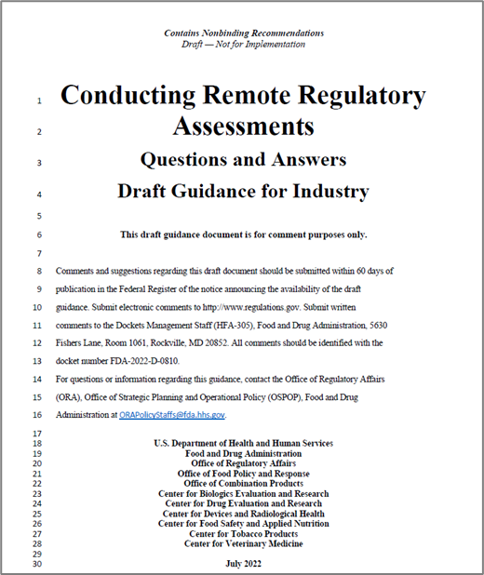
遠隔規制評価 (RRA) の使用に関するドラフト ガイダンス
  【Draft】Conducting Remote Regulatory Assessments Questions and Answers（July,2022）
    （【ドラフト】RRA（遠隔規制評価）の実施に関するQ＆A）
業界の RRA に対する理解を深め、RRA を実施するための FDA のプロセスを促進するために、遠隔規制評価 (RRA) の使用に関する当局の現在の考えを説明するドラフトガイダンス
リモートインタラクティブ評価はRRAの１つのタイプ
FDAはCOVID-19のパンデミック状況に関わらず、FDAの規制する全てのタイプの製品に対してRRAを使用しようとしている
本ガイダンス草案は、RRAとは何か、FDAがRRAを使用する時期と理由、FDAがRRAをどのように実施するかなどについて、よく寄せられる質問への回答を提供する
→本ガイダンス草案には16項のQ&Aが記載されている

Slide 8
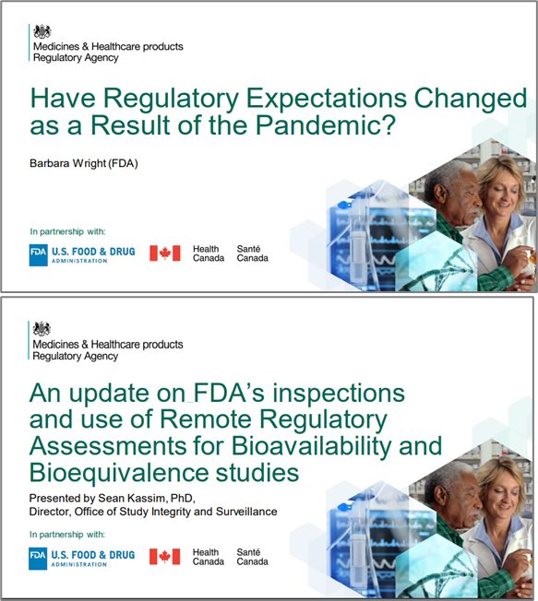
その他、FDAのリモート手法の利用に対する考え方が示されている資料
  Good Practice Symposia Week (7 to 11 March 2022) GCP Symposium (07 to 09 March 2022)
FDAによるプレゼンテーション資料
  Have Regulatory Expectations Changed as a Result of the Pandemic?
    Presented by Barbara Wright (FDA)
  An update on FDA’s inspections and use of Remote Regulatory Assessments for Bioavailability and Bioequivalence studies
    Presented by Sean Kassim, PhD, Director, Office of Study Integrity and Surveillance

Slide 9
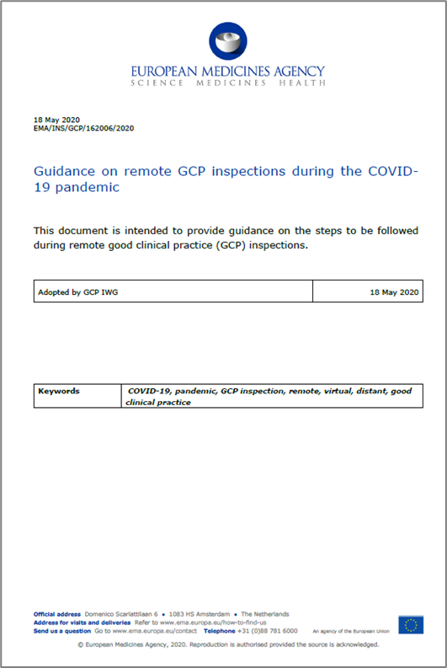
EMA
COVID-19パンデミックの際にリモートGCP査察を実施するためのガイダンス
  Guidance on remote GCP inspections during the COVID19 pandemic（June 2020.）
  リモート GCP査察の要件と特性を概説し、準備、実施、および報告フェーズで考慮すべき点を示す
    リモート査察のスコープはスポンサー、CRO 及びサービスプロバイダーであり、治験施設では実施可能とは考えられていない
      スポンサー、CRO 及びサービスプロバイダー：一般に、遠隔地のスタッ フ又は世界中の会社の拠点が体系的にコミュニケーションできるような先進技術、電子システム 及び仮想作業環境を自由に利用できることが多いため、これらの技術により、検査官が関連システムに遠隔でアクセスし、検査中に適切なコミュニケーション設定を行うことが可能となる場合がある
      治験施設：治験施設スタッフへの負担、原資料閲覧に対する現地の法的要件、治験施設スタッフ/査察官によるシステムへのアクセス制限の可能性
    リモートでの査察が実施できるかどうかは、施設の種類、査察の範囲と性質、CROおよびサービスプロバイダーに委任された活動、査察官の査察履歴を考慮して判断される
    査察には、EMAが要求するのGCP査察の実施手順 (INS-GCP-3) が適用される
    リモート検査の報告は、CHMP が要求する GCP 検査の報告に関する標準手順 (INS-GCP-4) に従って行われる

Slide 10
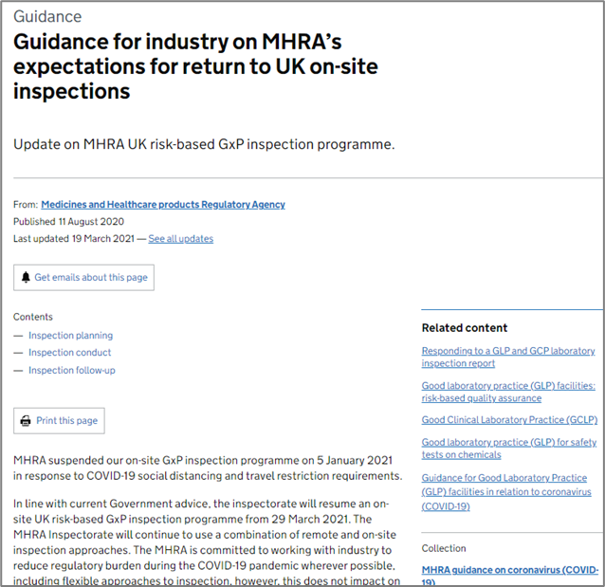
MHRA
オンサイト査察に関するガイダンス
  Guidance for industry on MHRA’s expectations for return to UK on-site inspections（Published11 August 2020, Last updated19 March 2021—）
MHRAは2021年3月29日からオンサイトの英国リスクベース GxP査察プログラムを再開
本ガイダンスでは、英国政府と分権行政が英国全体の制限を緩和するためのロードマップを実施する際に、オンサイト査察で考慮すべき点について説明
  計画段階
  査察計画プロセスの一環として、遠隔で評価可能なものを決定する。査察チームは、査察に先立ち、できるだけ多くの書類を要求し、その一部はオフサイトで審査される
  施設や組織が査察のためだけに紙媒体のデータの検証済みコピーを作成することを期待しない
  査察実施時
  査察への参加は、必要最小限の要員にとどめるべきである
  インタビューは、査察に必要な人数を減らすために可能な限り事前にスケジュールされる。担当者が同じ建物にいる場合でも、ビデオ会議を介して行われる場合がある
  フォローアップ
  MHRA とサイト/組織は、査察に直接関係する人がオンサイトの査察から 10 日以内に COVID-19 の検査で陽性である場合、相互に通知する必要がある

Slide 11
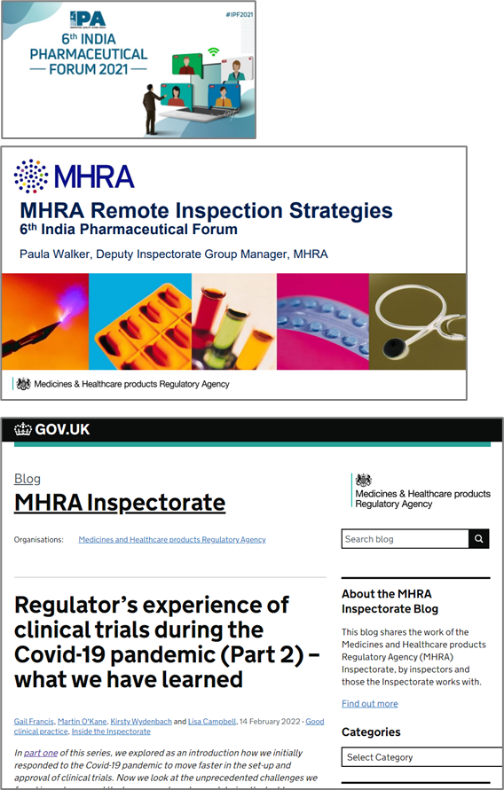
MHRA
その他、MHRAのリモート査察に対する考え方が示されている資料
  IPA（ Indian Pharmaceutical Alliance、インド製薬連盟）
  6th India Pharmaceutical Forum 2021 (from February 24 to 26, 2021)
    MHRAによるプレゼンテーション
    MHRA Remote Inspection Strategies
  MHRA ブログ：MHRA Inspectorate
    Regulator’s experience of clinical trials during the Covid-19 pandemic (Part 2) – what we have learned（14 February 2022）
      GCP Inspections
        制限はあるが、リモート査察は非常に効果的
        特定の問題や CAPA レビューのフォローアップ、または非常にデータ志向のものなど、焦点を絞った検査に適している

Slide 12
リンク集（１）
規制当局 | 通知・ガイダンス・資料 | URL
ICMRA | Reflections on the regulatory experience of remote approaches to GCP and GMP regulatory oversight during the COVID-19 Pandemic（2021年12月） | https://www.icmra.info/drupal/sites/default/files/2021-12/remote_inspections_reflection_paper.pdf
 | 和訳：COVID-19 パンデミック下における GCP 及び GMP 規制監視 のリモート対応の経験に関するリフレクションペーパー | https://www.pmda.go.jp/files/000245880.pdf
PMDA | 新医薬品の承認申請資料適合性書面調査、医薬品のGCP実地調査及び医薬品のGPSP実地調査等に係る実施要領について（令和4年5月20日付薬生薬審発0520第4号厚生労働省医薬・生活衛生局医薬品審査管理課長通知） | https://www.pmda.go.jp/files/000246410.pdf
 | 医薬品の承認申請資料に係る適合性書面調査及びGCP実地調査の実施手続き並びに医薬品の再審査等資料の適合性書面調査及びGPSP実地調査の実施手続きについて（令和4年5月20日付薬機発第052001号独立行政法人医薬品医療機器総合機構理事長通知） | https://www.pmda.go.jp/files/000246400.pdf
 | ゲートウェイシステムを通じた医薬品及び再生医療等製品の 適合性書面調査、GCP/GPSP実地調査の資料の提出方法について （2022年７月１日から運用開始）（令和5年1月23日更新） | https://www.pmda.go.jp/files/000246450.pdf
 | 適合性調査手続き通知に関する補足説明事項 （医薬品及び再生医療等製品）（令和5年1月23日更新） | https://www.pmda.go.jp/files/000246449.pdf
 | 医薬品及び再生医療等製品の適合性調査におけるリモート調査の実施方法について（令和4年5月25日付薬機審長発第0525001号独立行政法人医薬品医療機器総合機構審査センター長通知） | https://www.pmda.go.jp/files/000246447.pdf
 | 「医薬品及び再生医療等製品の適合性調査におけるリモート調査の実施方法について」第5項に規定する資料（令和5年1月23日更新） | https://www.pmda.go.jp/files/000248965.pdf
 | モニタリング報告書に係る補足説明資料の例（令和4年11月18日掲載） | https://www.pmda.go.jp/files/000248966.pdf
 | データマネジメント及び統計解析に係る補足説明資料の例（令和4年11月18日掲載） | https://www.pmda.go.jp/files/000248967.pdf
 | 新薬 クラウド等システムのフォルダ構成案Ver.1.0（2022/07/27新規） リモート調査に伴うクラウド等システムのフォルダ構成案について | https://www.pmda.go.jp/review-services/inspections/gcp/0002.html https://www.pmda.go.jp/files/000247584.pdf
 | 医薬品及び再生医療等製品の適合性調査・相談に関する共通事項（実施方針、リモート調査、資料提出等）【各種通知のまとめ】 | https://www.pmda.go.jp/review-services/inspections/common/0001.html

Slide 13
リンク集（２）
規制当局 | 通知・ガイダンス・資料 | URL
FDA | Remote Interactive Evaluations of Drug Manufacturing and Bioresearch Monitoring Facilities During the COVID-19 Public Health Emergency Guidance for Industry（April 2021） | https://www.fda.gov/regulatory-information/search-fda-guidance-documents/remote-interactive-evaluations-drug-manufacturing-and-bioresearch-monitoring-facilities-during-covid
 | （対訳版） COVID-19 公衆衛生緊急事態中の医薬品製造およびバイオリサーチモニタリング施設のリモートインタラクティブ評価 業界向けガイダンス | https://ecompliance.co.jp/oyakudachi/2021/04/16/remote-inspection/
 | 【Draft】Conducting Remote Regulatory Assessments Questions and Answers（July,2022） | https://www.fda.gov/regulatory-information/search-fda-guidance-documents/conducting-remote-regulatory-assessments-questions-and-answers
 | Q&A部分の要約（日本語） | https://fs.one-cmp.com/GMPP_art_nakao_20220923_FDA_8f0f8975d1.pdf
 | Good Practice Symposia Week (7 to 11 March 2022) GCP Symposium (07 to 09 March 2022) FDAによるプレゼンテーション資料 | https://www.fda.gov/media/157718/download （シンポジウム） https://mhrainspectorate.blog.gov.uk/2022/02/24/mhra-good-practice-symposia-week-7-to-11-march-2022/
EMA | Guidance on remote GCP inspections during the COVID19 pandemic（June 2020.） | https://www.ema.europa.eu/en/human-regulatory/research-development/compliance/good-clinical-practice/good-clinical-practice-gcp-inspection-procedures （PDF）＜https://www.ema.europa.eu/en/documents/regulatory-procedural-guideline/guidance-remote-gcp-inspections-during-covid-19-pandemic_en.pdf ＞
MHRA | Guidance for industry on MHRA’s expectations for return to UK on-site inspections（Published11 August 2020, Last updated19 March 2021—） | https://www.gov.uk/guidance/guidance-for-industry-on-mhras-expectations-for-return-to-uk-on-site-inspections
 | IPA 6th India Pharmaceutical Forum 2021 (from February 24 to 26, 2021) MHRAによるプレゼンテーション：MHRA Remote Inspection Strategies | https://www.ipa-india.org/wp-content/themes/ipa/pdf/presentations-2021-03.pdf
 | MHRAブログ：MHRA Inspectorate Regulator’s experience of clinical trials during the Covid-19 pandemic (Part 2) – what we have learned（14 February 2022） | https://mhrainspectorate.blog.gov.uk/2022/02/14/regulators-experience-of-clinical-trials-during-the-covid-19-pandemic-part-2-what-we-have-learned

